Slide 1
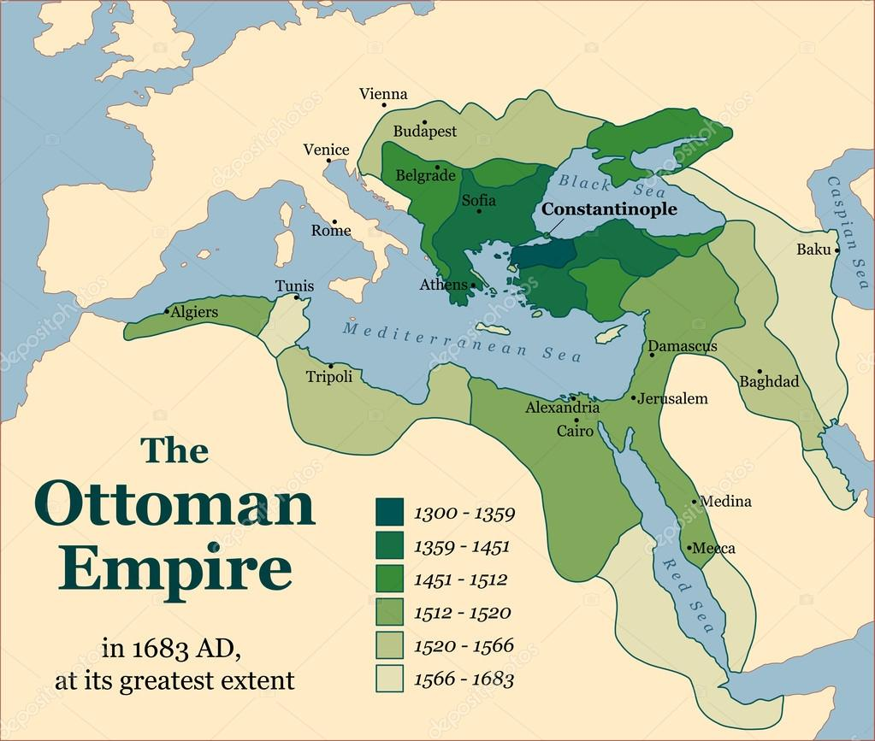
De nadagen van het Ottomaanse Rijk

Slide 2
Eerst wil ik kort even ingaan op de volgende vraag: Wat was het Ottomaanse Rijk ook alweer?

Slide 3
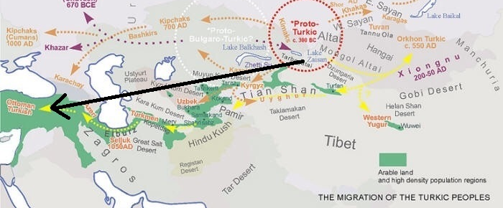
Rond het jaar 1000 na Christus trekken Turkse stammen vanuit Centraal-Azië naar Anatolië(het huidige Turkije)

Slide 4
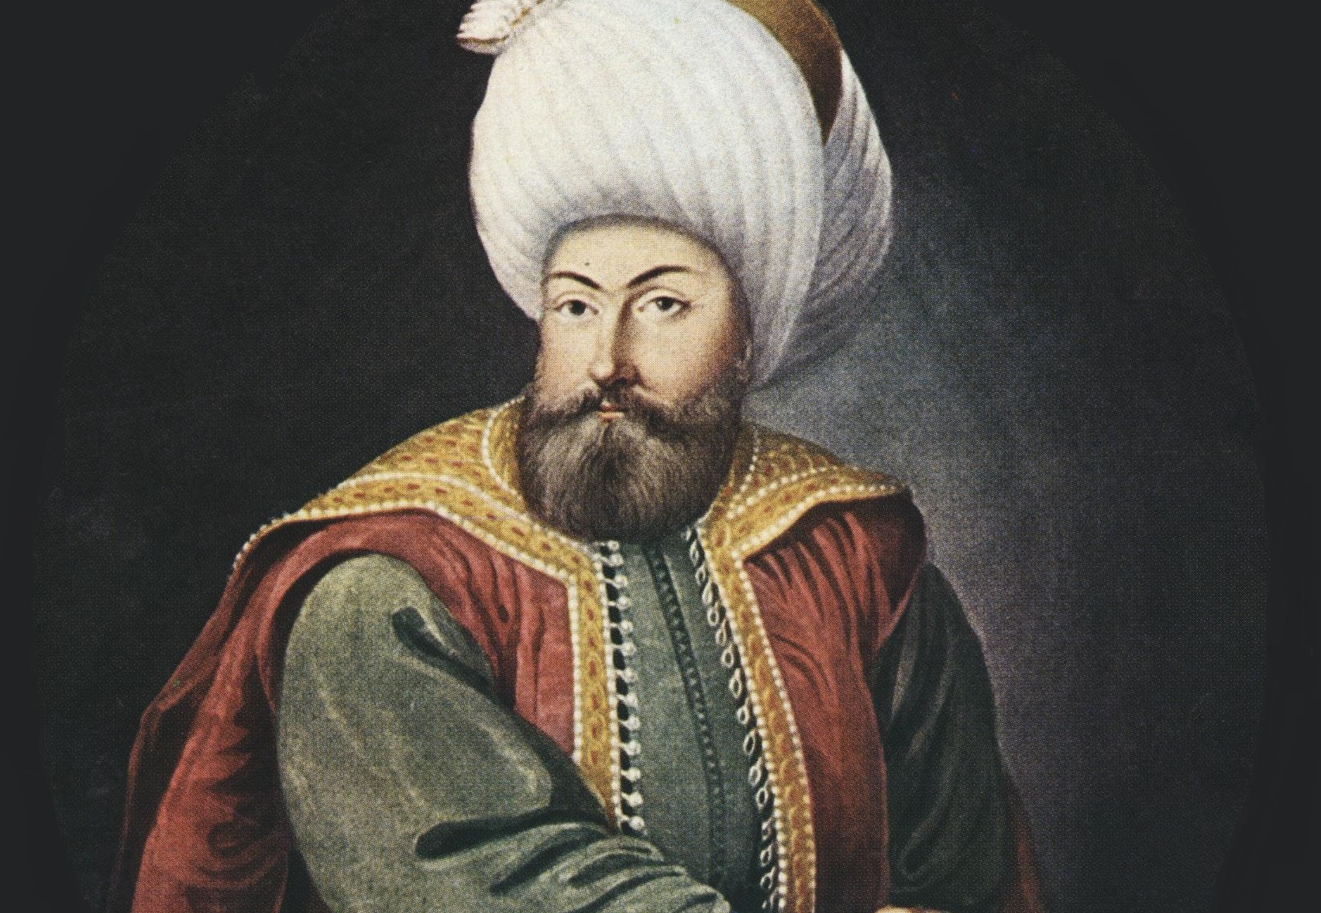
Vandaar de naam Osmaanse of Ottomaanse Rijk. Osman is de Turkse variant van de Arabische naam 'Uthman'(ook wel gespeld als 'Othman')
Een van de leiders van deze Turkse stammen, Osman I, sticht rond 1299 het Ottomaanse Rijk

Slide 5
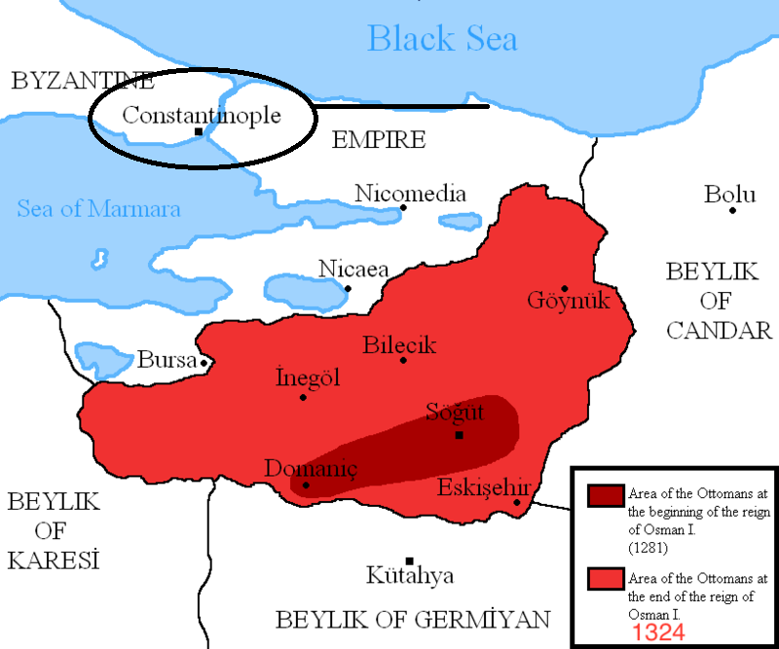
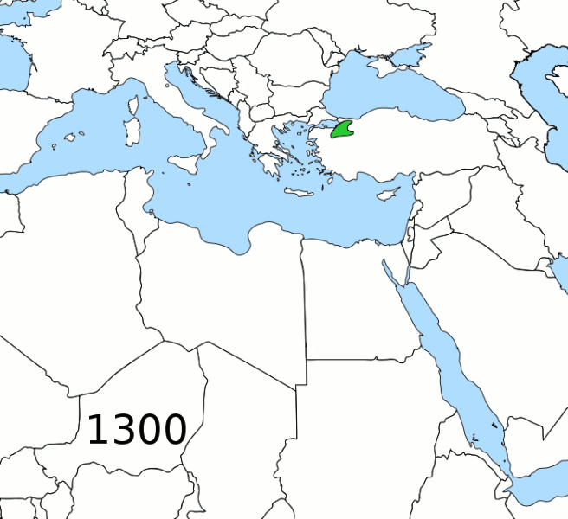
Het Ottomaanse Rijk was in het begin een klein rijk
Constantinopel heet tegenwoordig Istanbul

Slide 6
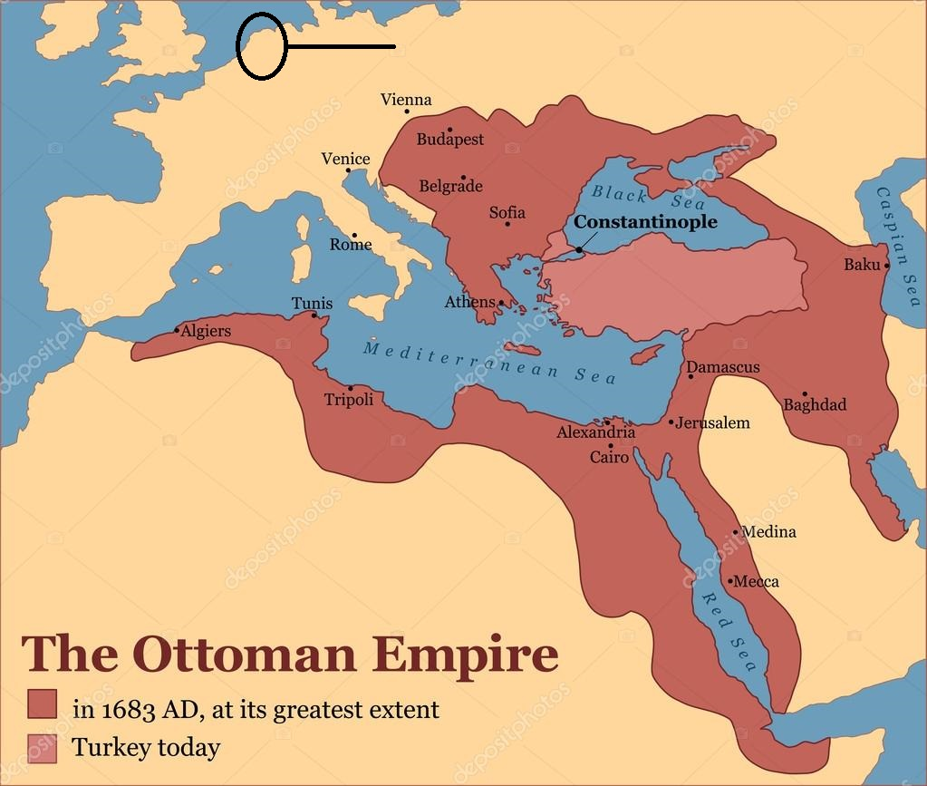
In de eeuwen daarna groeit het Ottomaanse Rijk uit tot internationale grootmacht
De Republiek der Zeven Verenigde Nederlanden
Belangrijke veroveringen van de Ottomanen zijn:
- De bezetting van de Balkan (Zuidoost-Europa) in de 14e en 15e eeuw
- De verovering van Constantinopel in 1453

Slide 7
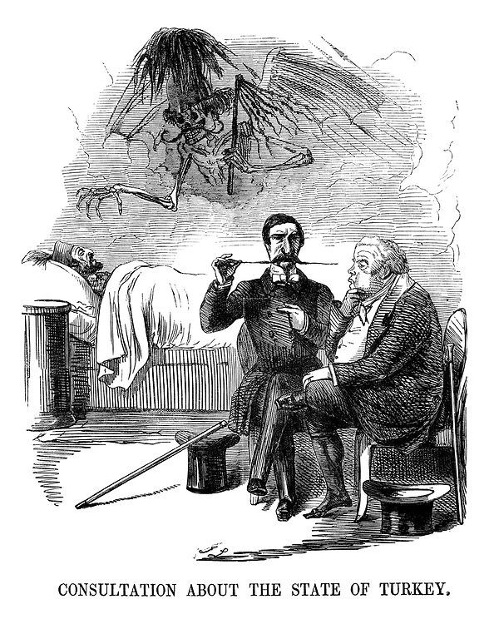
Na het mislukken van het beleg van Wenen in 1683 raakt het
Ottomaanse Rijk langzaam in verval
Het krijgt in die periode ook de bijnaam ´de zieke man van Europa´
Vanaf de 19e eeuw gaat het snel bergafwaarts met het eens zo machtige rijk. Het verliest veel gebieden op de Balkan en in Noord-Afrika

Slide 8
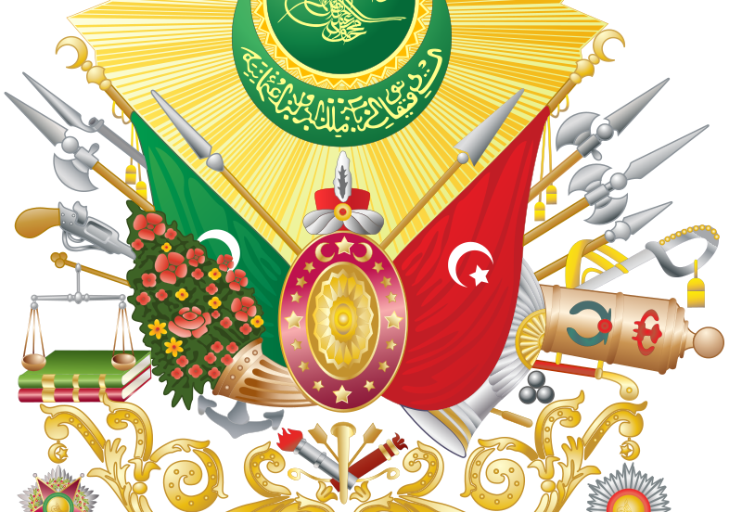
Wat zijn de belangrijkste oorzaken van het verval?
- Technologische achterstand met het Westen (géén industriële revolutie)
- Kolonisatie van Noord-Afrika door Groot-Brittannië en Frankrijk, het gevolg is dat dit gebied grotendeels verloren gaat
- Groeiend nationalisme op de Balkan, hierdoor gaan verschillende volkeren streven naar onafhankelijkheid
- Zwakke leiders, de meeste Ottomaanse sultans in de 18e en 19e eeuw missen het charisma van hun voorgangers en houden er een decadente levensstijl op na

Slide 9
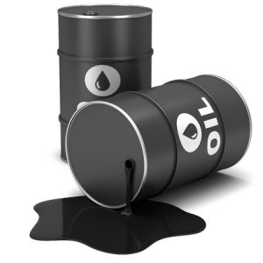
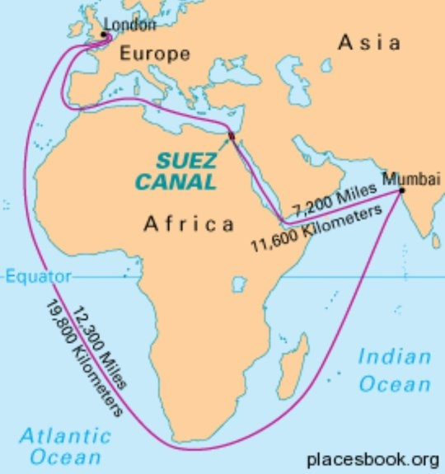
In de 19e eeuw krijgen Frankrijk en vooral Groot-Brittannië interesse in de Ottomaanse gebieden in het Midden-Oosten. Belangrijkste redenen zijn:
Olie wordt belangrijk vooral voor de auto-industrië die na 1880 in het Westen opkomt
Het Suezkanaal ( uit 1869) is van vitaal belang voor Groot-Brittanië. De zeeroute naar haar koloniën in Azië wordt door dit kanaal aanzienlijk verkort

Slide 10
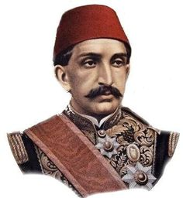
Sultan Abdul Hamid II (1876-1909) probeert het tij te keren. Hij dreigt zelfs met het uitroepen van de Jihad (heilige oorlog), vooral om:
I will get you back soon!
- Om tegengewicht te bieden aan het modern imperialisme van het Westen
- Daarnaast wil hij zich hiermee verzekeren van de loyaliteit van de islamitische Arabische inwoners van zijn rijk

Slide 11
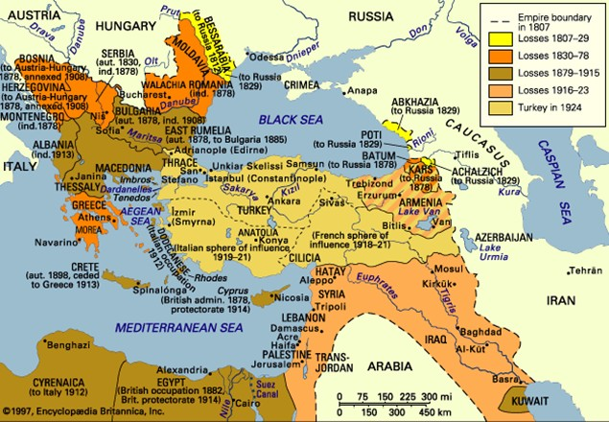
Het beleid van Abdul Hamid II levert weinig resultaten op en de Ottomaanse Rijk verliest letterlijk steeds meer terrein
Bijna alle gebieden in Noord-Afrika en de Balkan zijn begin 1900 verloren gegaan
De Balkan
Noord-Afrika

Slide 12
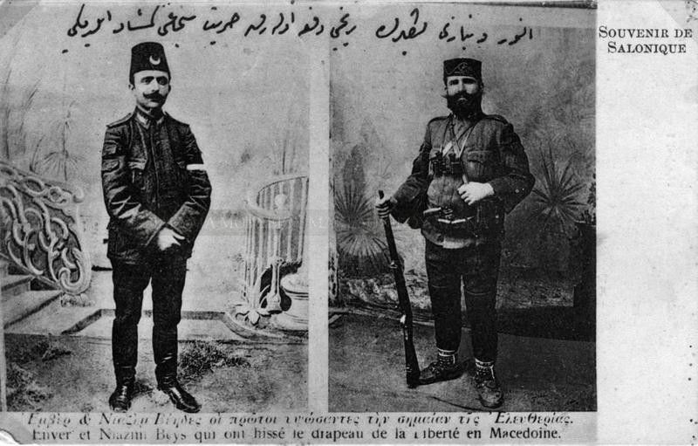
Er ontstaat onvrede onder de Turkse bevolking van het Ottomaanse Rijk
We are the boss!
Vooral onder nationalistische officieren van het leger groeit het verzet tegen het beleid van de sultan. Zij willen het rijk moderniseren,‘turkificeren' en minder afhankelijk maken van buitenlandse bedrijven
Zij verenigen zich in de groep die de Jong-Turken wordt genoemd

Slide 13
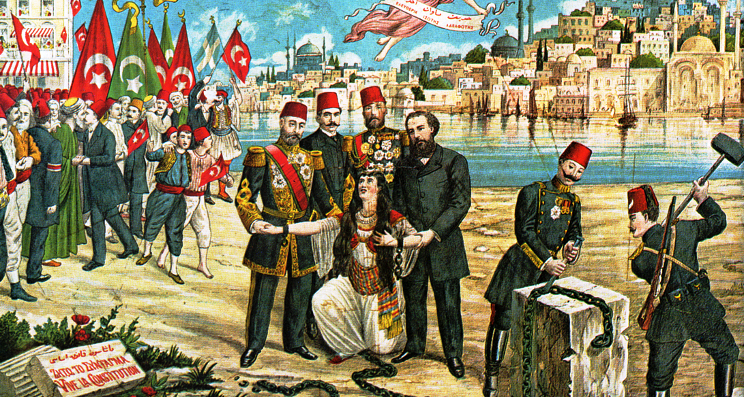
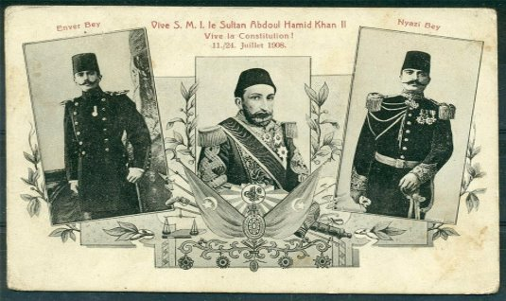
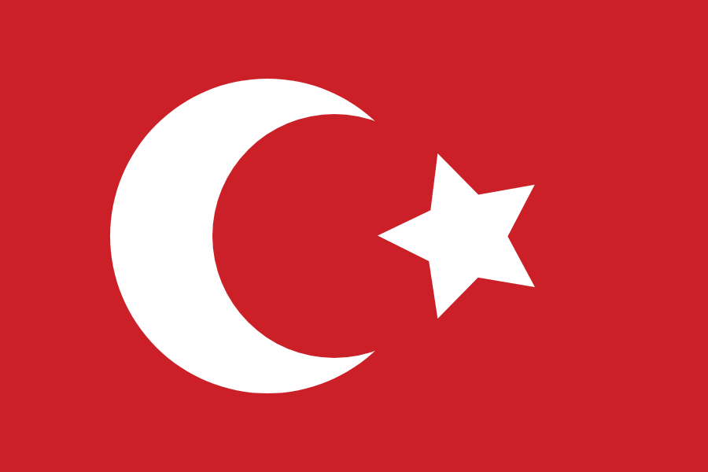
In 1908 vindt onder de leiding van de Jong-Turken een revolutie plaats. Hun eisen zijn:
- Herstel van de parlementaire democratie en de grondwet uit 1876
- Modernisering van het Ottomaanse Rijk

Slide 14
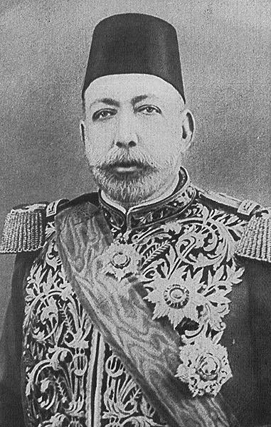
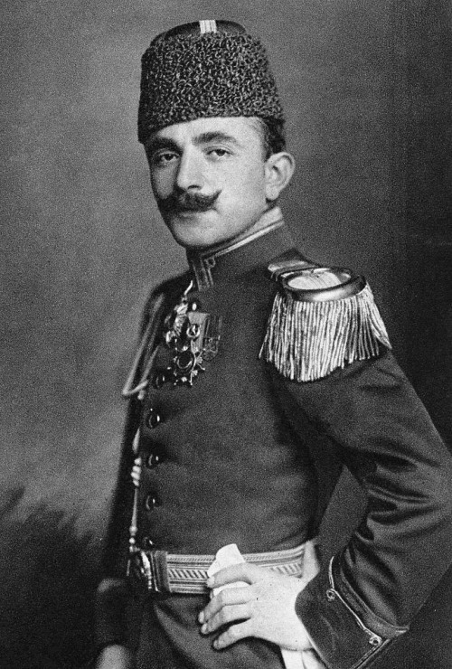
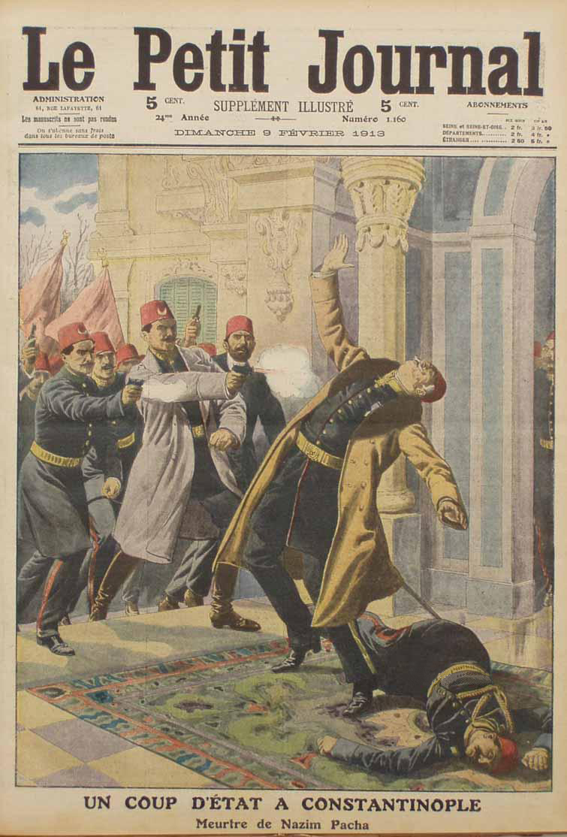
De opstandige Abdul Hamid II wordt in 1909 vervangen door zijn jongere broer Mehmet V
In de jaren na 1909 trekt het Turks nationalistische militaire driemanschap, met Enver Paşa als belangrijkste persoon, steeds meer de macht naar zich toe
Now we are really in charge!
I wil obey
Tijdens de voor de Ottomanen desastreuze Eerste Balkanoorlog (1912-1913) pleegt het militaire driemanschap in 1913 een staatsgreep
Mehmet V
Enver Paşa
De moord op minister van Oorlog in 1913

Slide 15
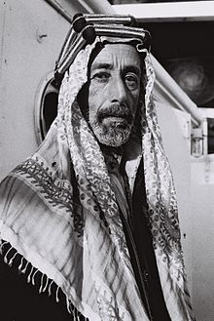
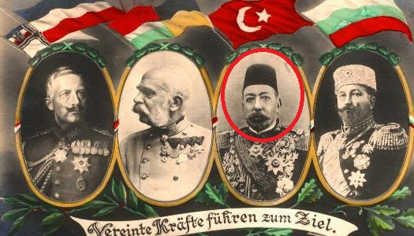
Het driemanschap voert een Turks nationalistisch beleid, wat frictie oplevert met de Arabische bevolking van het rijk
De Arabieren beginnen een zelfbewustzijn te ontwikkelen, wat ook wel het Arabisme
wordt genoemd
Tijdens de Eerste Wereldoorlog (1914-1918) kiest het Ottomaanse Rijk de kant van de Centralen (Duitsland, Oostenrijk-Hongarije en Bulgarije)

Slide 16
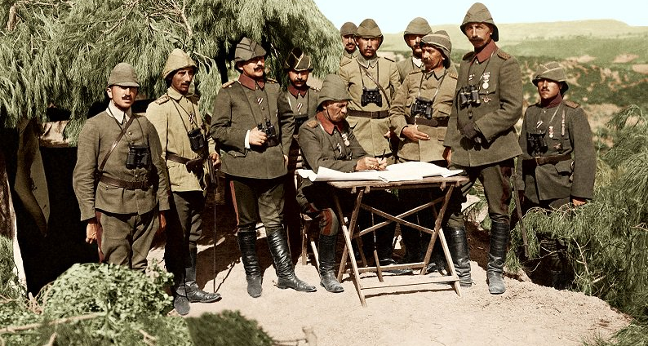
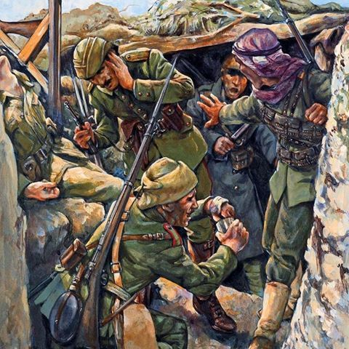
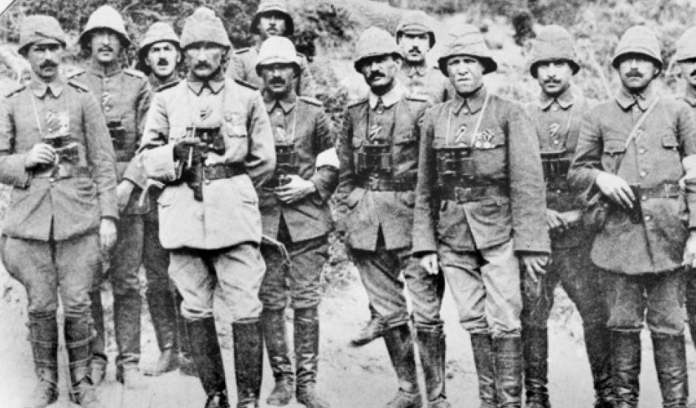
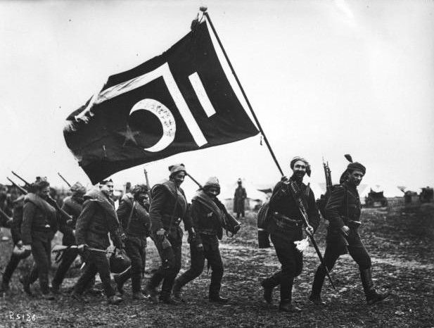
De oorlog verloopt niet goed voor het Ottomaanse Rijk. Een aanval op het Suezkanaal wordt door de Britten afgeslagen en ook het offensief tegen de Russen in de Kaukasus loopt uit op een ramp
Herken je deze man?
Alleen de Slag om Gallipoli in 1915 verloopt succesvol. Een van de helden van deze slag, Mustafa Kemal, wordt later de oprichter van de Turkse republiek

Slide 17
Tijdens de oorlog vinden er grootschalige deportaties van en moordpartijen op de Armeense bevolking plaats. Sommigen spreken van de Armeense genocide en anderen van de Armeense kwestie. Waarom?
- De christelijke Armeniërs worden als mogelijke handlangers van de Russen gezien en worden als zondebok aangewezen voor het verval van het Ottomaanse Rijk

Slide 18
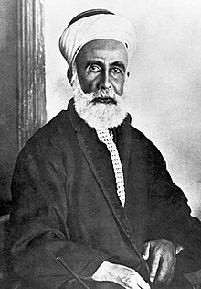
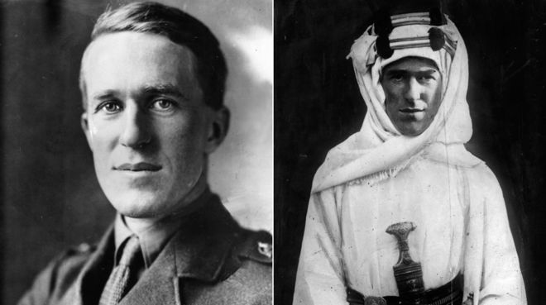
De Britten maken gebruik van de Arabische haat en onvrede tegen de Turkse regering. Ze beloven bijvoorbeeld de Arabische vorst Hoessein Ibn Ali (sjarief van Mekka en Medina) een eigen staat als hij in opstand zou komen
Marvellous
De Britse militair T.E. Lawrence, ook wel bekend als Lawrence of Arabia, fungeert als tussenpersoon
Hoessein Ibn Ali

Slide 19
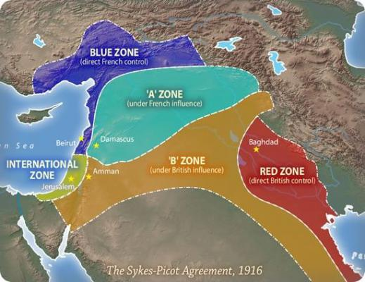
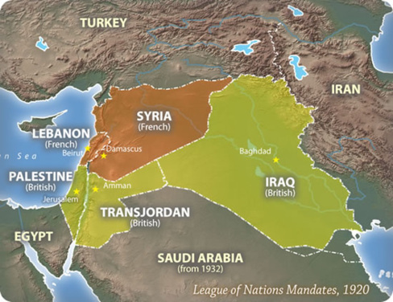
In de zomer van 1916 start de Arabische opstand, alleen onderhandelen de Britten stiekem met de Fransen over de verdeling, zonder Arabische staat, van de Ottomaanse gebieden in het Midden-Oosten na de oorlog
Het gevolg is natuurlijk dat de Arabieren zich verraden voelen door het Westen!
Dat resulteert in 1916 in het Sykes-Picot-overeenkomst
Deze overeenkomst wordt grotendeels door de Volkenbond in 1920 gehandhaafd

Slide 20
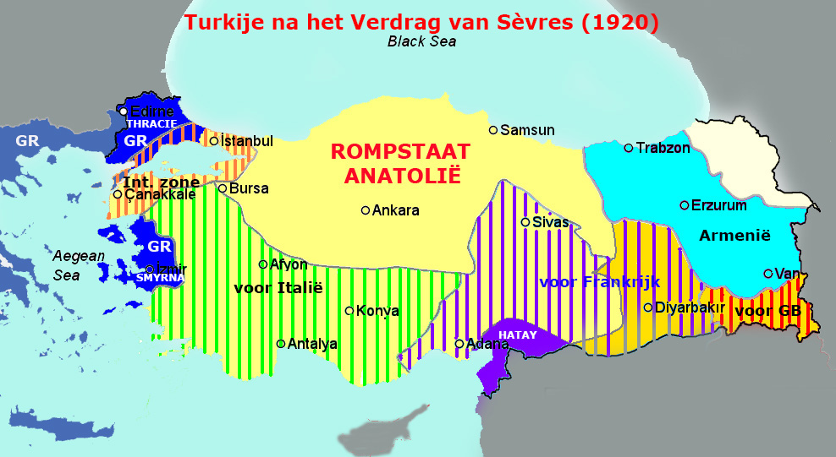
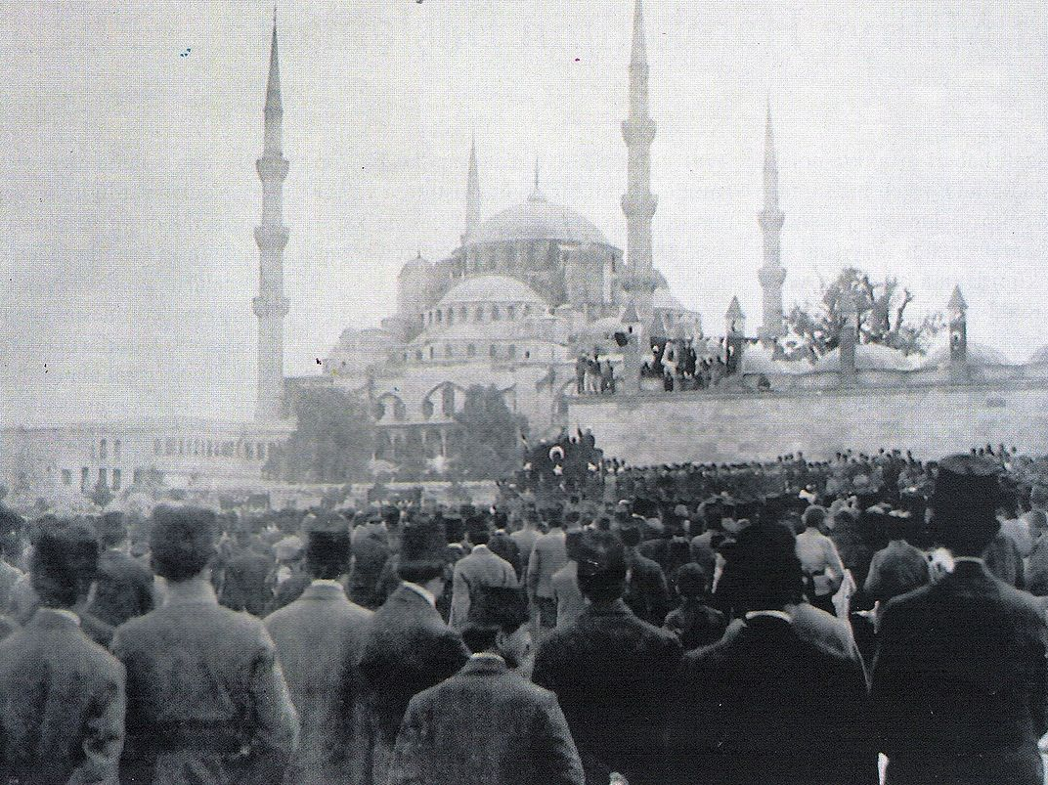
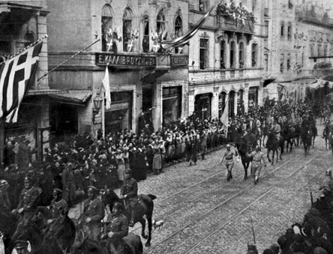
De Rompstaat Anatolië in 1920 is alles wat overblijft van het eens zo machtige Ottomaanse Rijk
De Ottomanen behoren tot de verliezers van de Eerst Wereldoorlog. Constantinopel wordt door geallieerde troepen bezet en het Ottomaanse Rijk verliest bij het Verdrag van Sèvres (1920) bijna al zijn grondgebied

Slide 21
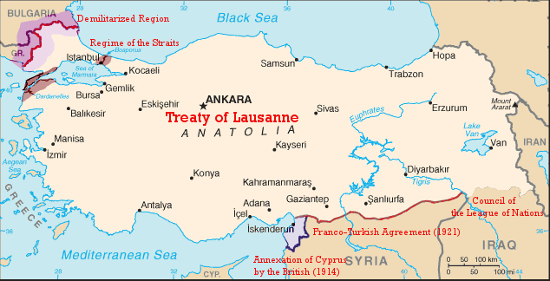
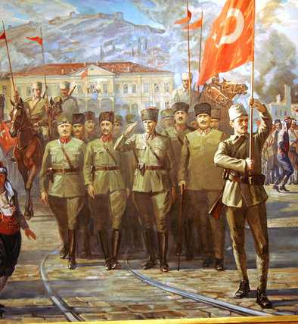
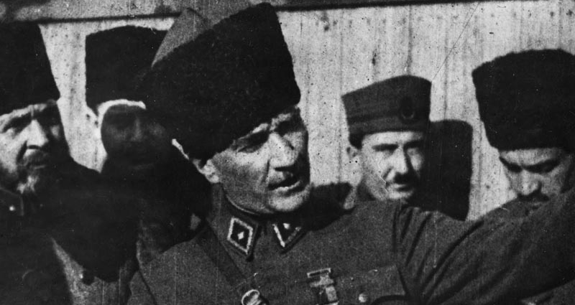
Maar de Turken laten het er niet bij zitten. Onder leiding van Mustafa Kemal verslaan ze eerst de Armenen en later de Grieken. De Italianen trekken zich vrijwillig terug uit Anatolië
Bij het verdrag van Lausanne (1923) worden de nieuwe grenzen van Turkije erkent
Mustafa Kemal zet in 1923 de Turkse sultan af en roept de Turkse republiek uit. Waarvan hijzelf de eerste president wordt

Slide 22
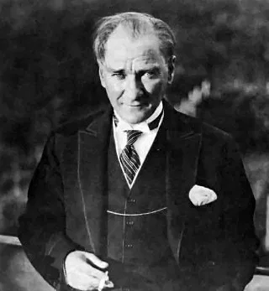
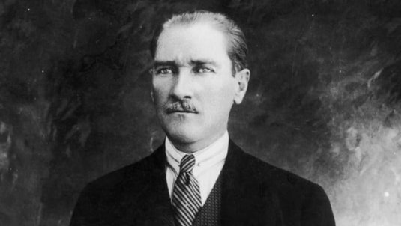
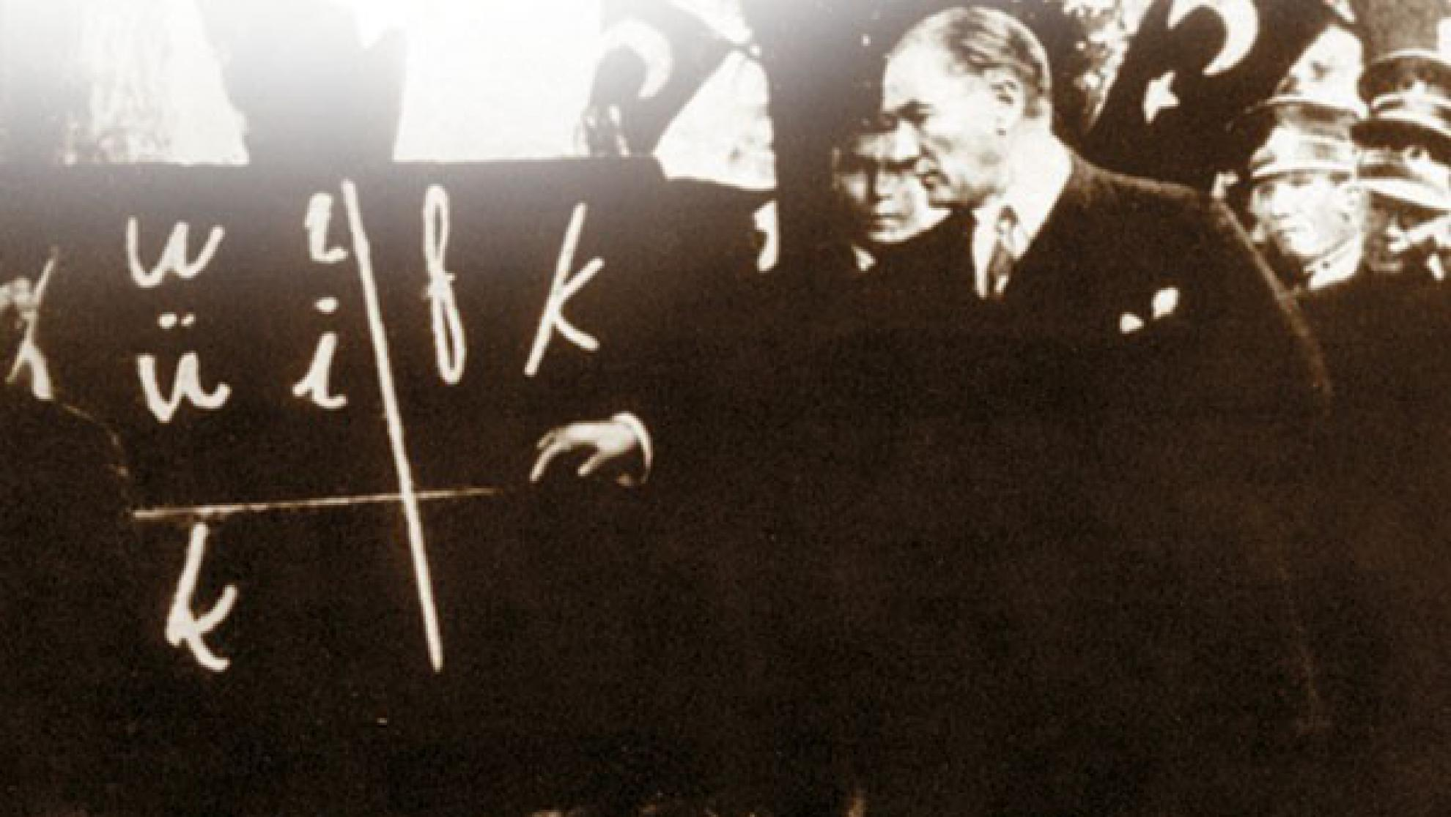
Mustafa Kemal wordt de redder van de Turkse natie. Daarom krijgt hij later de naam Atatürk, wat 'vader der Turken' betekend. Maar wat zijn de belangrijkste punten van zijn beleid?
- Het Turks nationalisme is de basis van zijn beleid
- Hij wil Turkije moderniseren naar westers voorbeeld (Arabisch alfabet wordt bijvoorbeeld vervangen door het Latijns alfabet)
- Hij wil de invloed van godsdienst in de samenleving terugdringen (scheiding tussen godsdienst en staat). Dit proces wordt ook wel secularisering genoemd

Slide 23
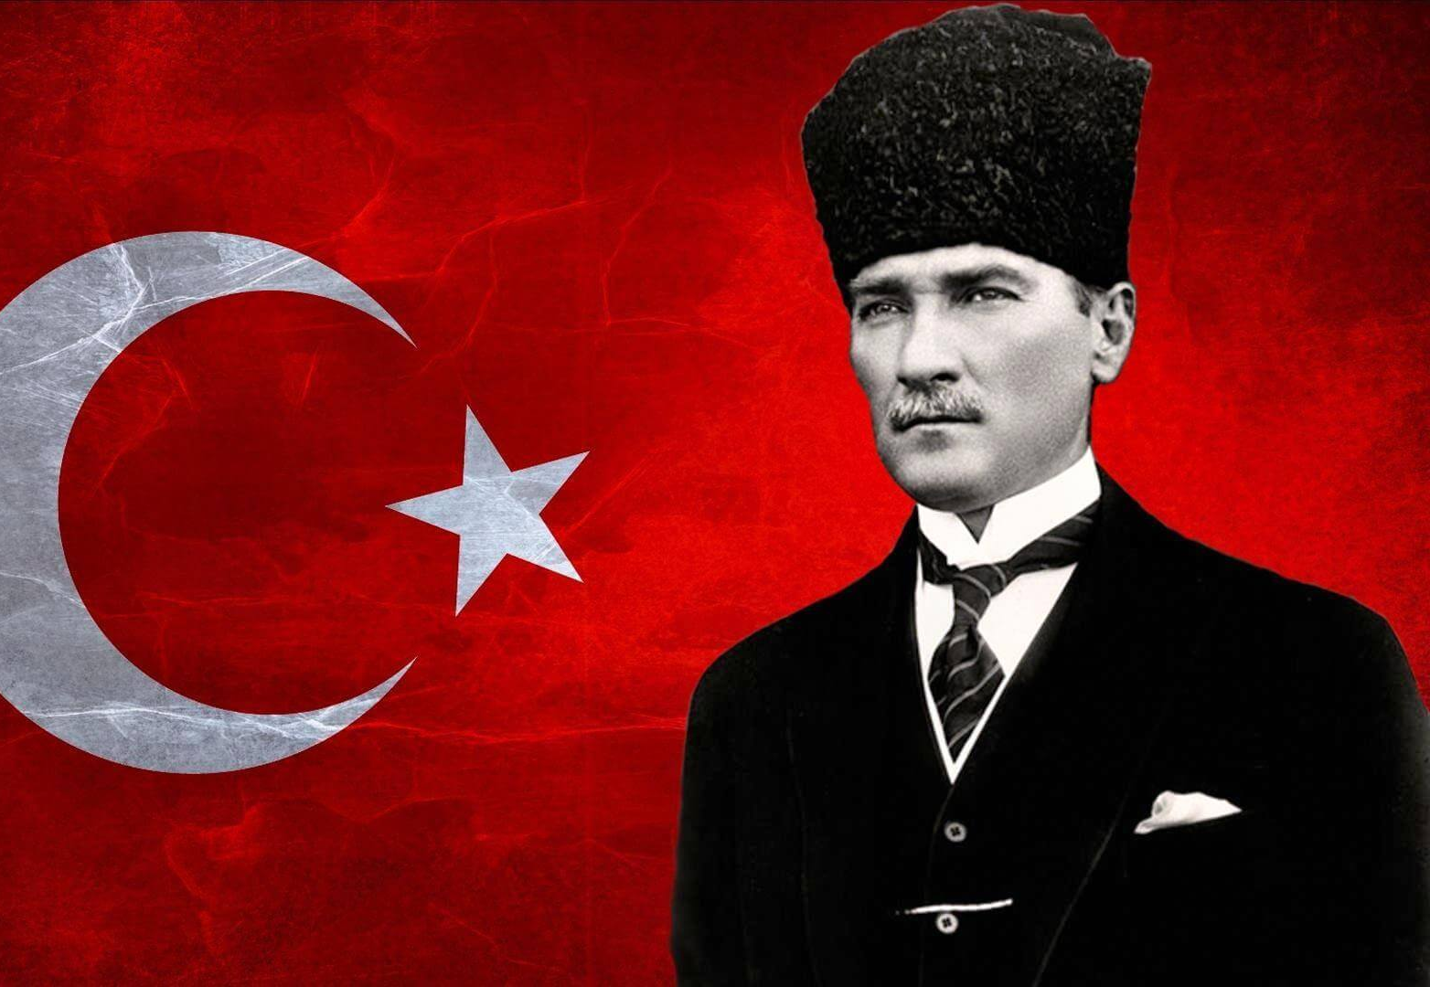
Er is veel verzet tegen het beleid van Atatürk, vooral islamitische geestelijken zijn tegen het terugdringen van het geloof in het onderwijs en wetgeving
Daarnaast zijn de liberalen en de Koerden tegen het extreem Turks nationalistische beleid en het eenpartijstelsel dat in 1931 wordt ingevoerd
De modernisering lukt gedeeltelijk. Als Atatürk in 1938 overlijdt, blijft Turkije verdeeld tussen voor- en tegenstanders van zijn beleid van modernisering en secularisering

